Slide 1
«Путешествие по
Городу дорожных знаков»
«Город, в котором с тобой мы живем
Можно по праву сравнить с букварем.
Вот она азбука – над мостовой,
Знаки развешаны над головой.
Азбука улиц, проспектов, дорог-
Город дает нам все время урок.
Азбуку города помни всегда,
Чтоб не случилась с тобою беда».
Задачи: уточнить и закрепить знания детей о правилах поведения на улице и дорожных знаках, о правилах дорожного движения, развивать внимание, способствовать совершенствованию двигательных навыков.

Slide 2
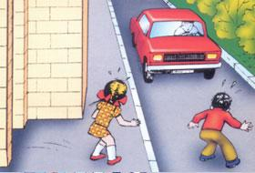
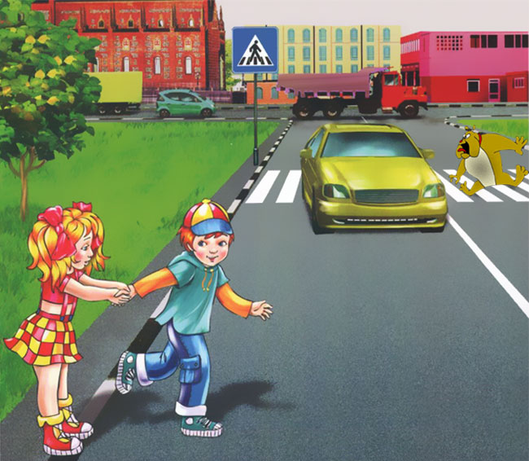
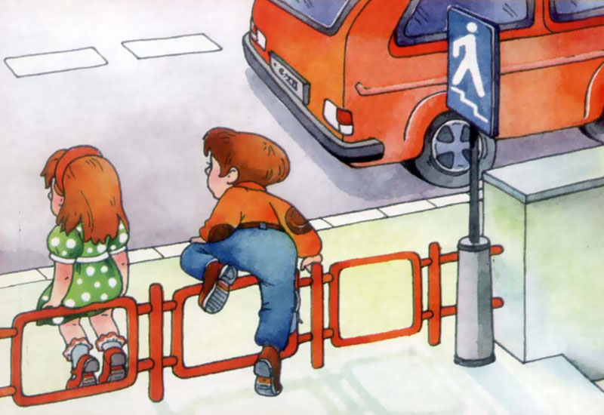
Сегодня мы отправимся с вами на прогулку по Городу Дорожных Знаков (показывает картинки домов, улицы, проезжей части). Как вы думаете везде ли можно ходить?

Slide 3
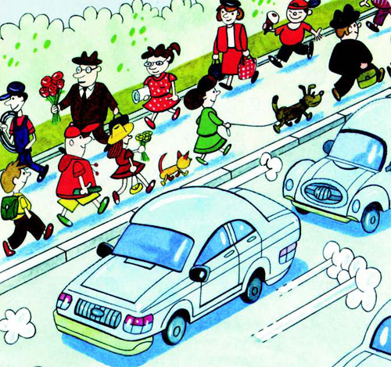
На улице мчатся автомобили, подъезжают к остановке автобусы и трамваи и поэтому надо знать одно очень важное правило: «Дорога для машин, тротуар для пешеходов»
Но рано или поздно нам надо будет сойти с тротуара, чтобы перейти дорогу, как быть?
«Как дорогу перейти?
Ты с дорогой не шути!
Чтобы эту переправу не волнуясь одолеть,
И направо и налево надо быстро посмотреть».
Ребята, чтобы не растеряться на улице и не попасть в беду нам на помощь придут дорожные знаки. Давайте с ними познакомимся.

Slide 4
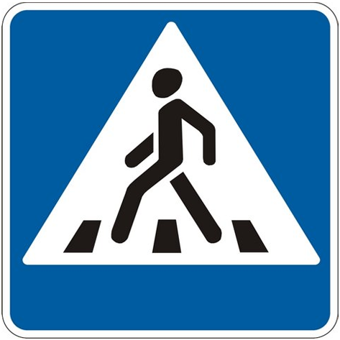
Тихо ехать нас обяжет,
Поворот вблизи покажет
И напомнит, что и как
Вам в пути дорожный знак.

Slide 5
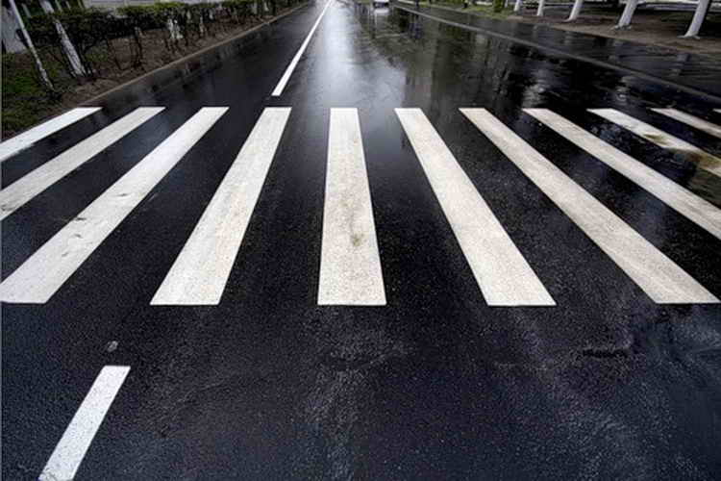
Вот обычный переход
По нему идет народ
Здесь специальная разметка
«Зеброю» зовется метко!
Белые полоски тут
Через улицу ведут.
Как, вы думаете, почему полоски на зебре белые? Белые полоски для того, чтобы их было хорошо видно даже ночью.

Slide 6
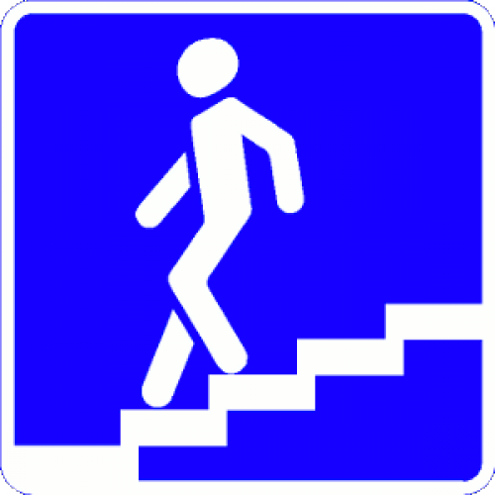
Видишь, знак вон там висит?
Этот знак нам говорит
Чтоб в беду не угодить!
Нужно здесь переходить
Тут подземный переход-
Он тебя переведет
Под землею, это ясно
Идти людям безопасно.

Slide 7
В дождь и в ясную погоду
Здесь не ходят пешеходы.
Говорит им знак одно:
"Вам ходить запрещено!"

Slide 8
В этом месте пешеход
Терпеливо транспорт ждет.
Он пешком устал шагать,
Хочет пассажиром стать.

Slide 9
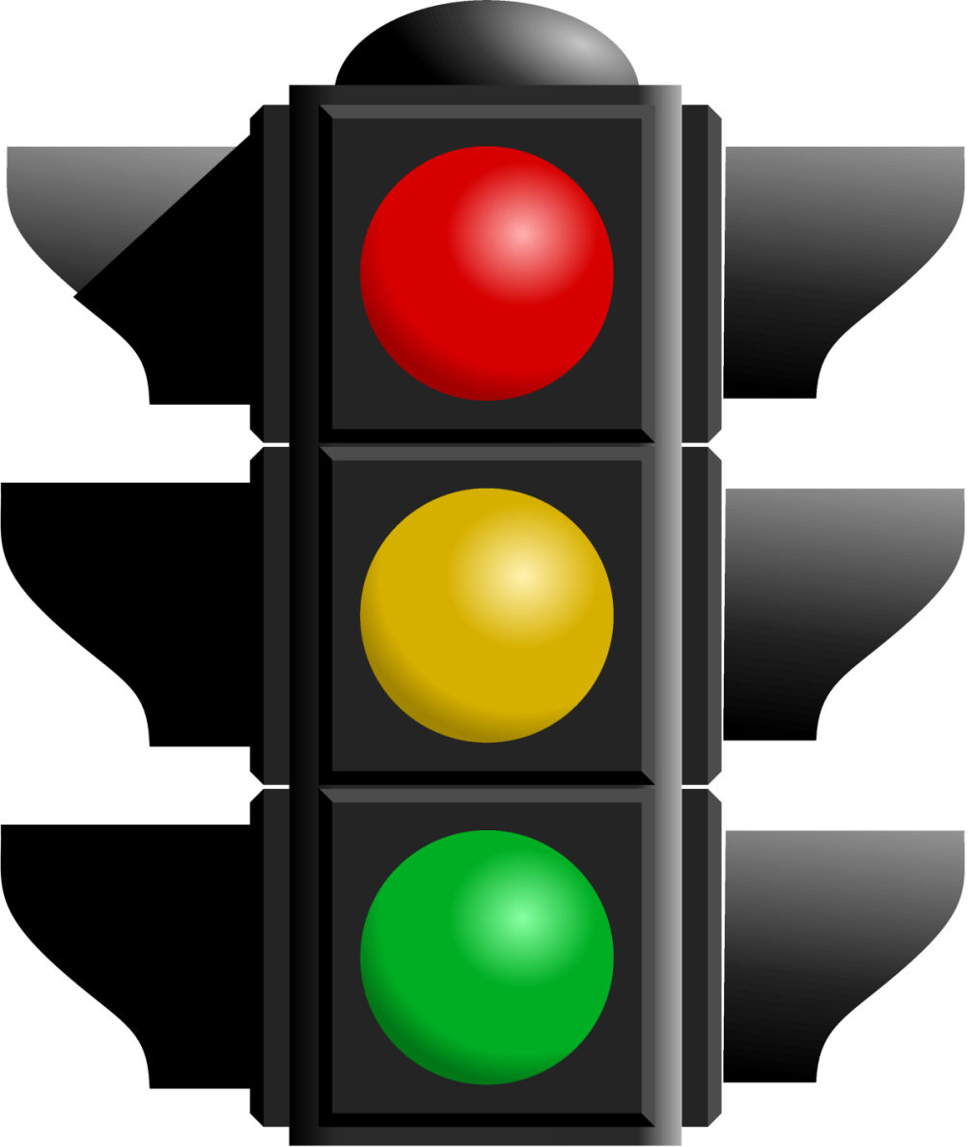
Есть еще знак, который нам помогает переходить дорогу. Я загадаю вам загадку, а вы попробуйте отгадать, о каком знаке я говорю
У дороги, словно в сказке,
На столбе живет трехглазка
Все мигает и мигает
Ни на миг не засыпает.
Правильно, ребята, это светофор, светофор нужен для регулирования движения.
Свет зеленый – стой – едут машины.
Свет желтый – внимание – сейчас машины остановятся.
Свет красный – иди, машины стоят и пропускают пешеходов.

Slide 10
Игра «Автомобили, пешеходы и светофор»
Воспитатель показывает три кружка разного цвета (кружки красного, желтого и зеленого цветов), и дает пояснение: на зеленый сигнал – все шагают на месте, на желтый – хлопают в ладоши, на красный – стоят. Воспитатель старается запутать детей.

Slide 11
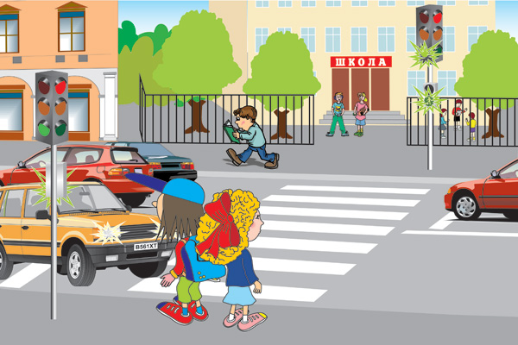
Молодцы, ребята хорошо знаете сигналы светофора.
Вот и закончилось наша прогулка по Городу Дорожных Знаков.
На дорогах трудностей так много, без сомнения.
Но их бояться нет у нас причин,
Потому что правила движения
Есть для пешеходов и машин.
И, чтоб у всех было хорошее настроение,
Соблюдайте, правила дорожного движения!

